Slide 1
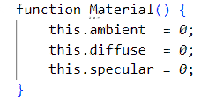
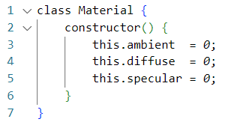

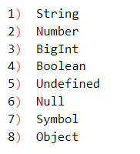
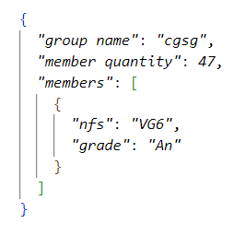
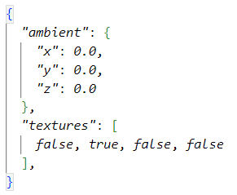
JavaScript и его синтаксис
Объектно-ориентированный
Функциональный
Однопоточный
Интерпретируемый и динамически типизированный
Базовые типы
JavaScript Object Notation (JSON)

